Slide 1
2026
Edifício Viva!
Notes:
Título Editável

Slide 2

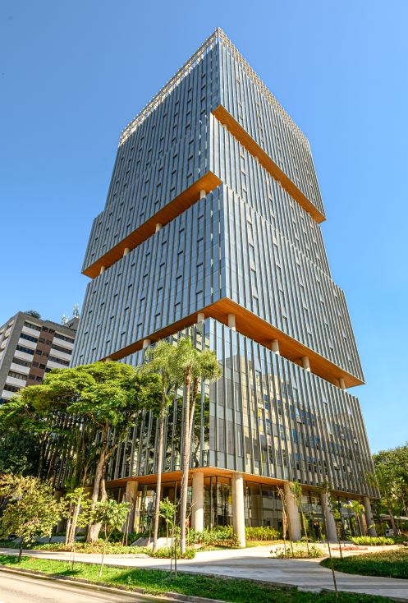
Edifício Viva!
Av. Ver. José Diniz, 3465
Edifício Triple A localizado próximo ao Aeroporto de Congonhas.
Localização estratégica, com fácil acesso às avenidas Bandeirantes, Roberto Marinho e Ibirapuera.
Atendido por diversas linhas de ônibus municipais e pela linha Lilás do Metrô.
Possui diversas opções de alimentação e serviços nas imediações.
Lajes corporativas com opção de garden.
Ampla praça arborizada, para convivência entre os ocupantes.
2026
2

Slide 3
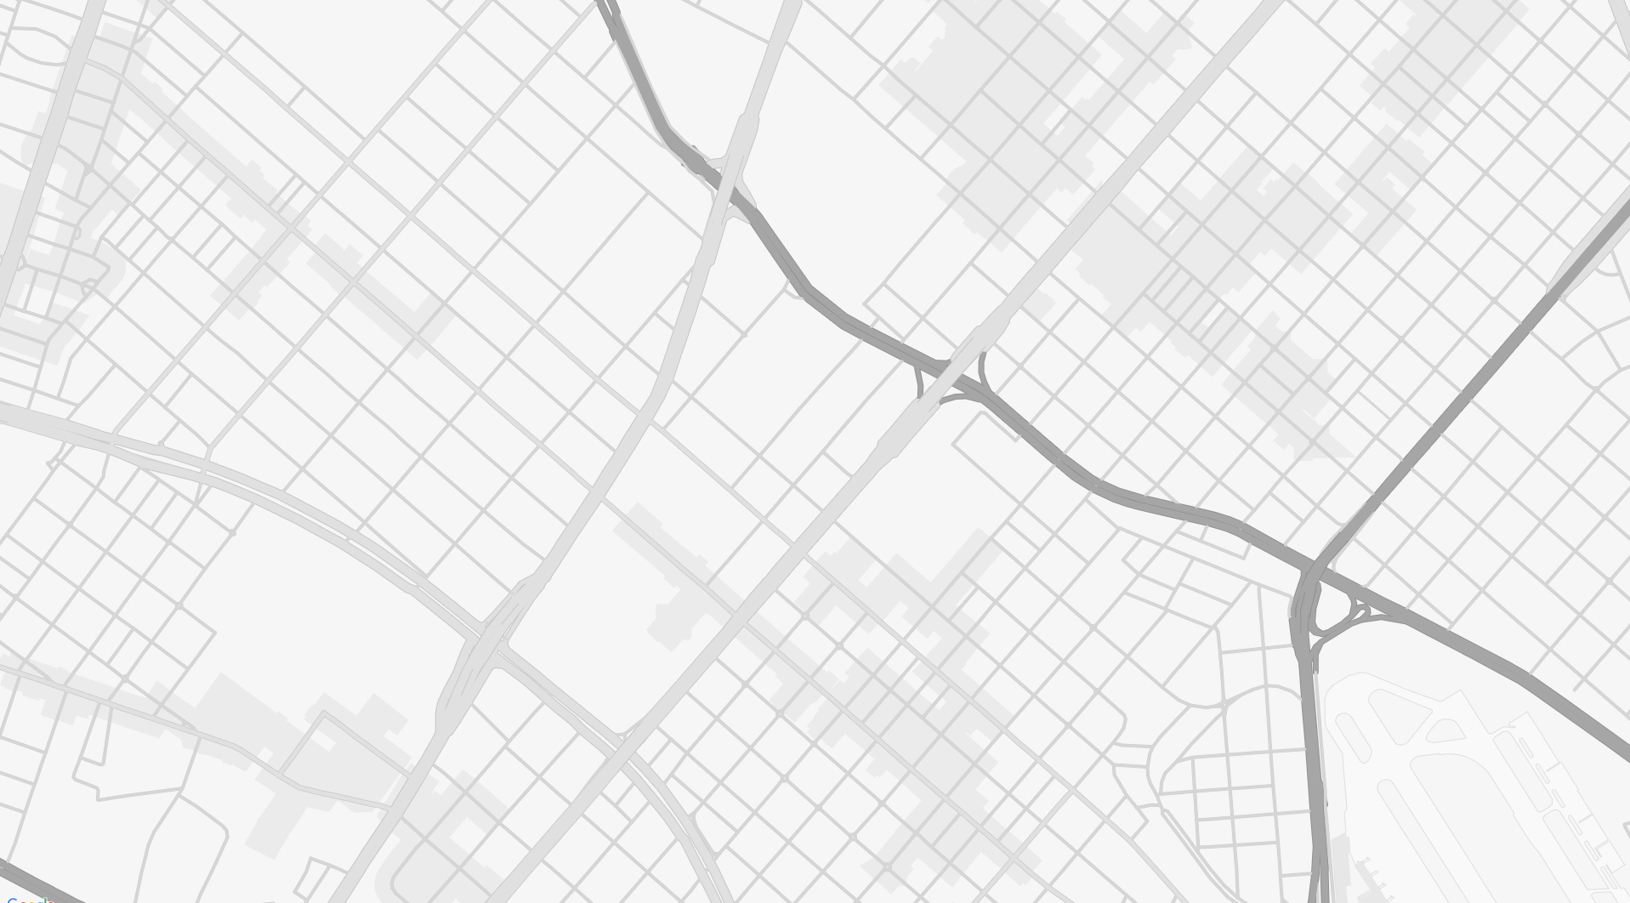
Edifício Viva!
Av. Ver. José Diniz, 3465
MOBILIDADE URBANA
Estação Campo Belo
Linha 5
HOSPITAL SANTA PAULA
1,4km
SOCIEDADE HÍPICA PAULISTA
SHOPPING IBIRAPUERA
Estação Eucaliptos
Linha 5
1,8km
Aeroporto de Congonhas
2,2km
ESTAÇÃO EUCALIPTOS
HOSPITAL MORIAH SP
ALIMENTAÇÃO
DROGA RAIA
Carrefour Hipermercado
76m
VIVA!
Shopping Ibirapuera
1,6Km
AEROPORTO DE CONGONHAS
CARREFOUR HIPERMERCADO
GERAL
ESTAÇÃO CAMPO BELO
Sociedade Hípica Paulista
2km

Slide 4
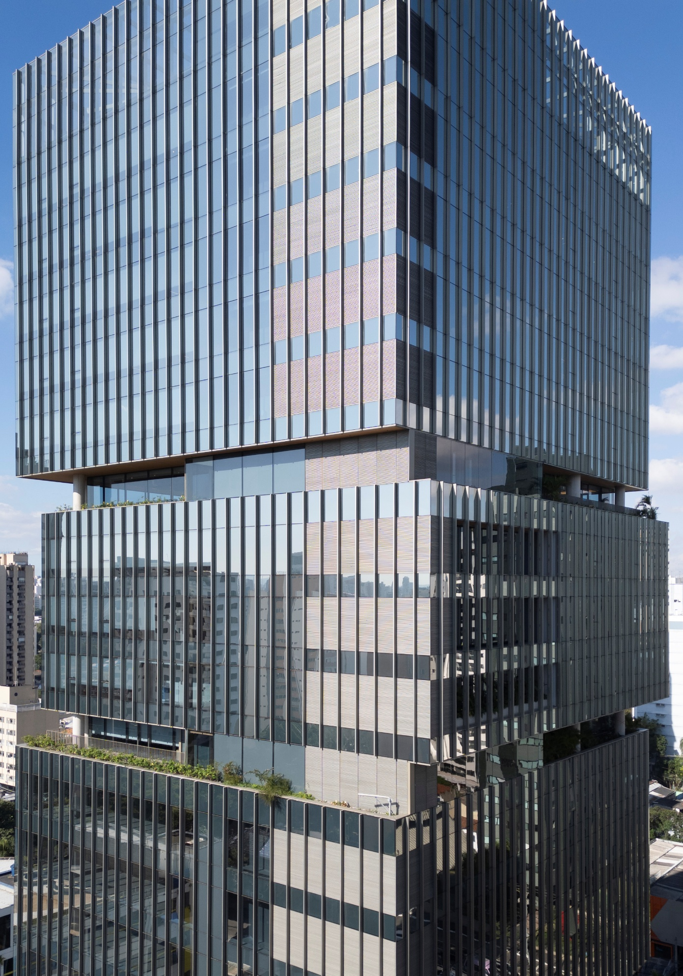




Edifício Viva!
Características do Empreendimento
Inaugurado em 2025, com certificação Leed Platinum
Ar condicionado com sistema VRF
Fachada em pele de vidro
Geradores com 100% de cobertura
19 pavimentos
CFTV nas áreas comuns e controle de acesso
Projeto assinado pelo escritório norueguês SPOL Arquitetura
Rede de hidrante e sprinklers, pressurização forçada, extintores, detectores e extração de fumaça.
Áreas comuns dos pavimentos equipadas com sanitários e sala técnica.
Pé direito livre de 3 m
497 vagas
8 elevadores sociais e
2 de transbordo
Piso elevado com estrutura metálica e laje com capacidade de sobrecarga de 450 kg/m²
50 vagas para bicicletas e vestiário com chuveiros
Fonte: Jacarandá

Slide 5
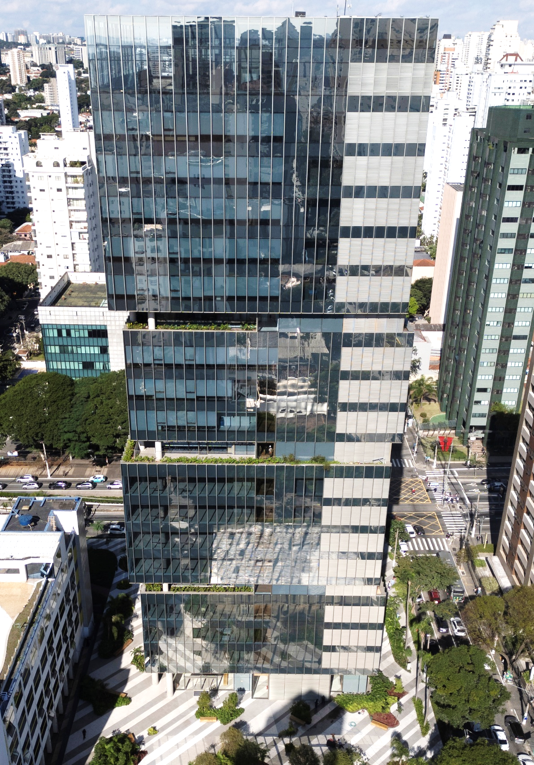
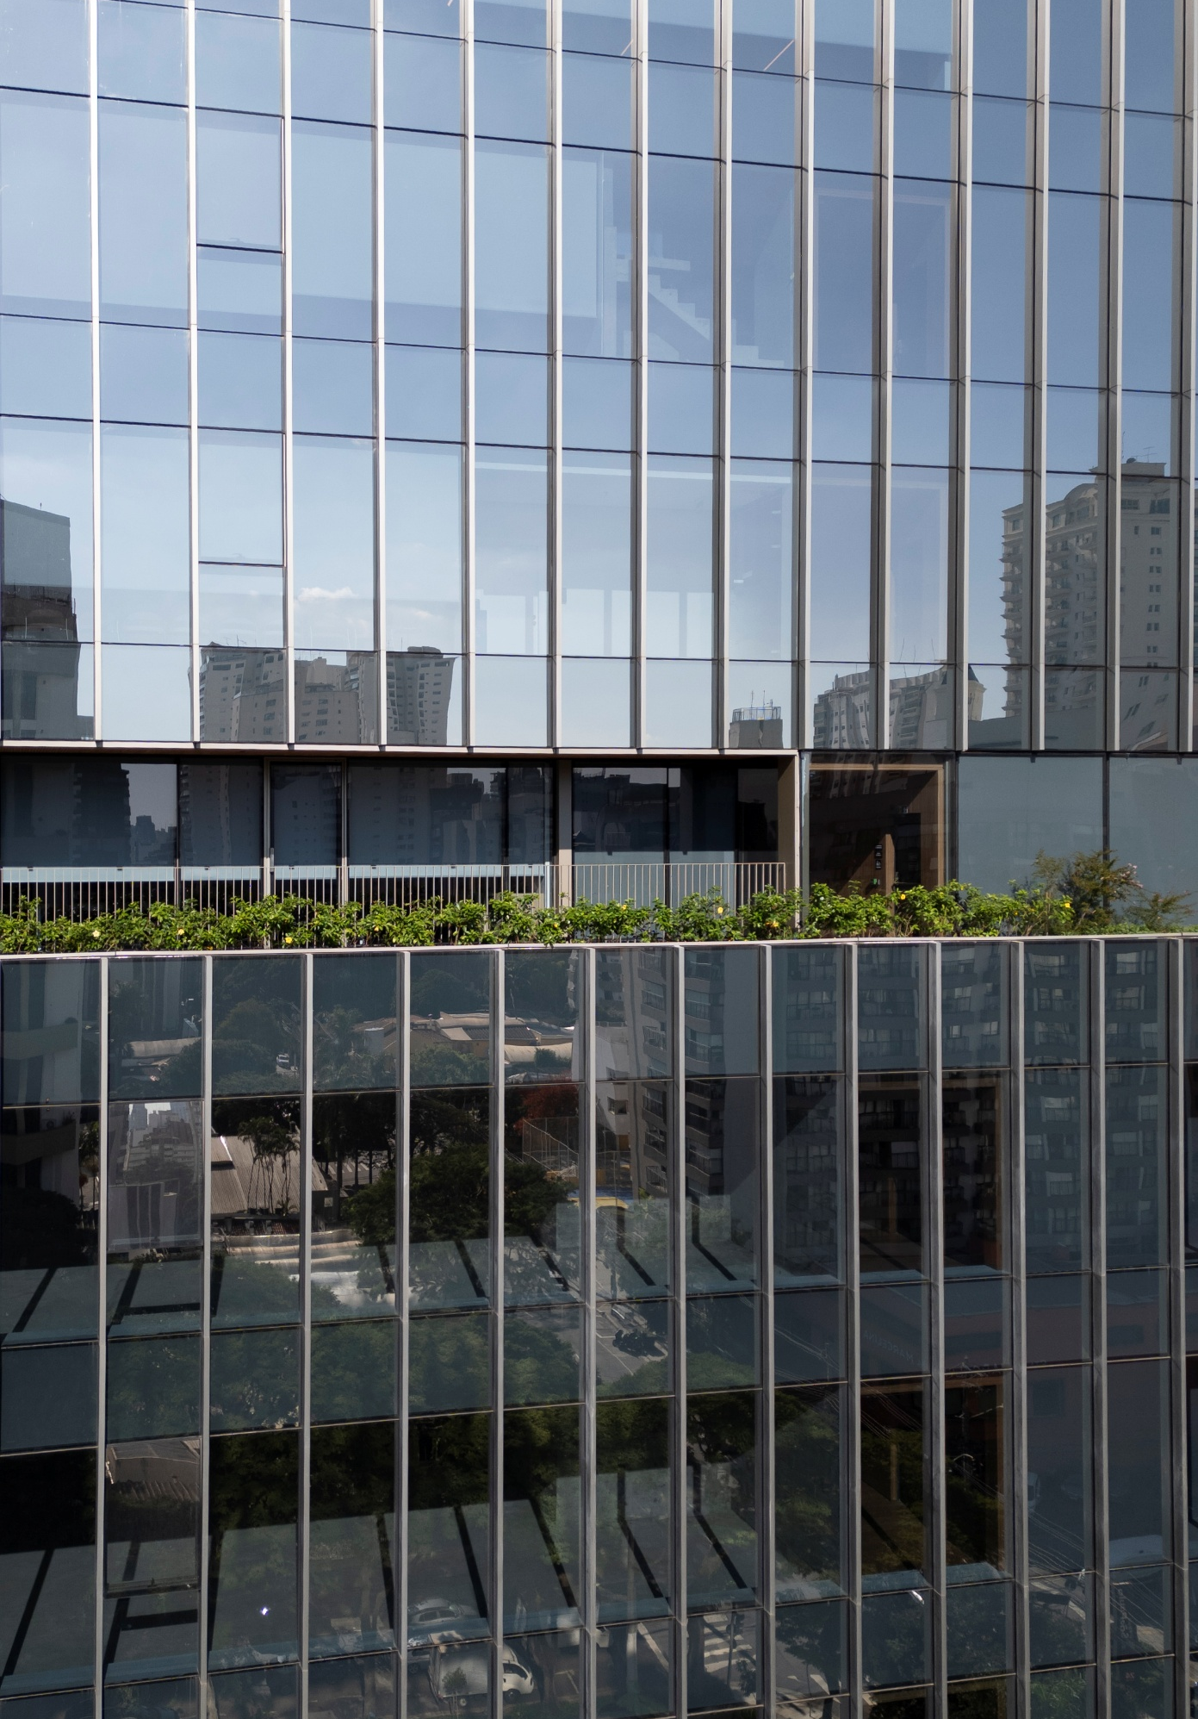
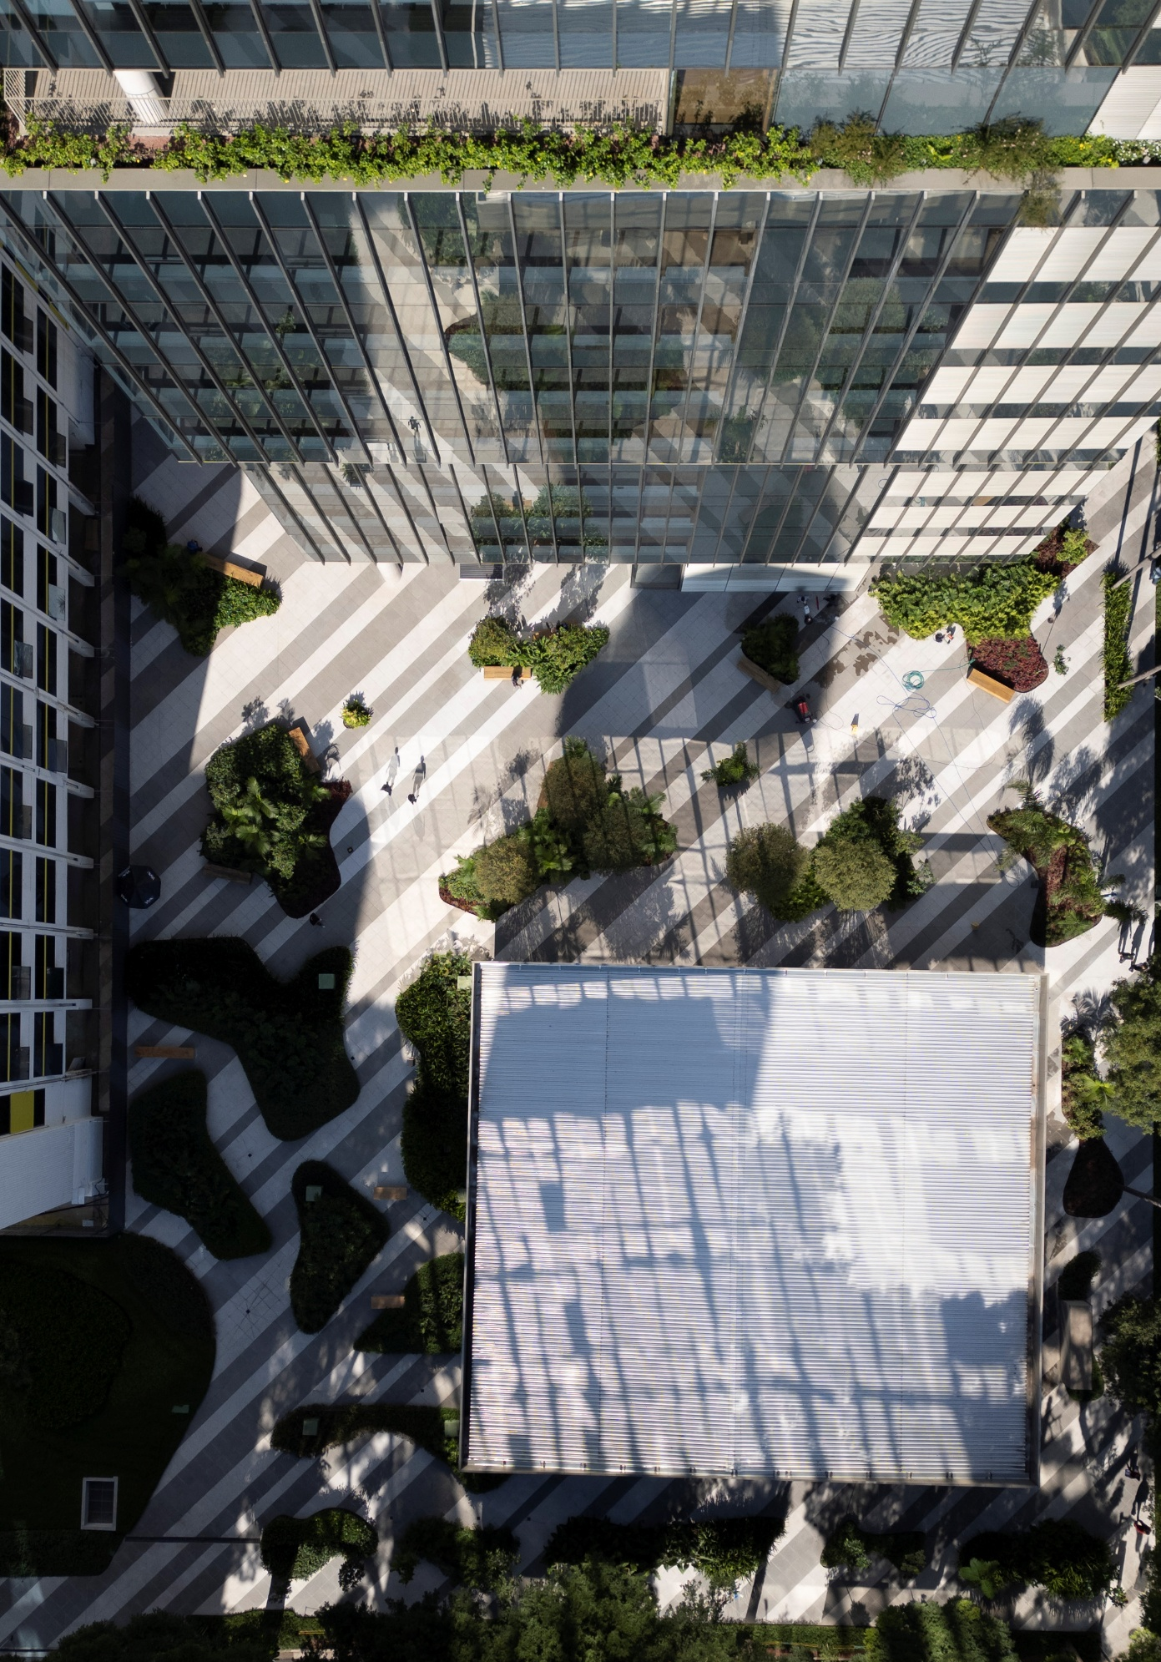
Edifício Viva!
Imagens do Empreendimento
Fonte: Hedge Investments

Slide 6
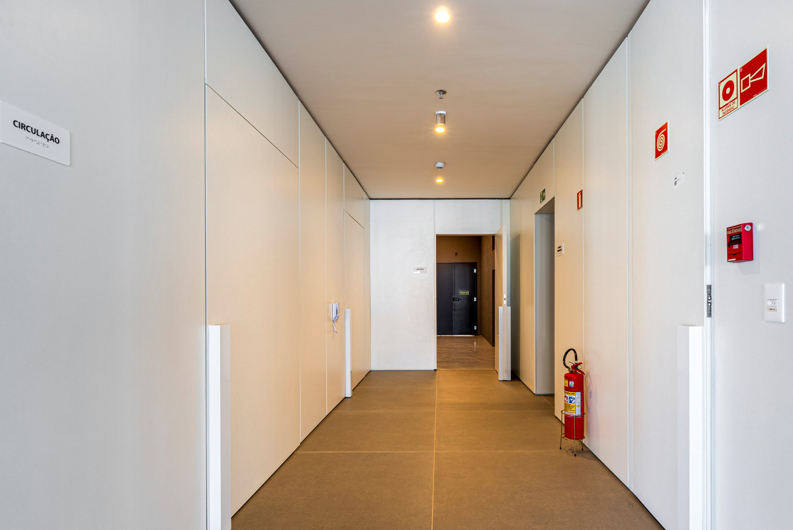
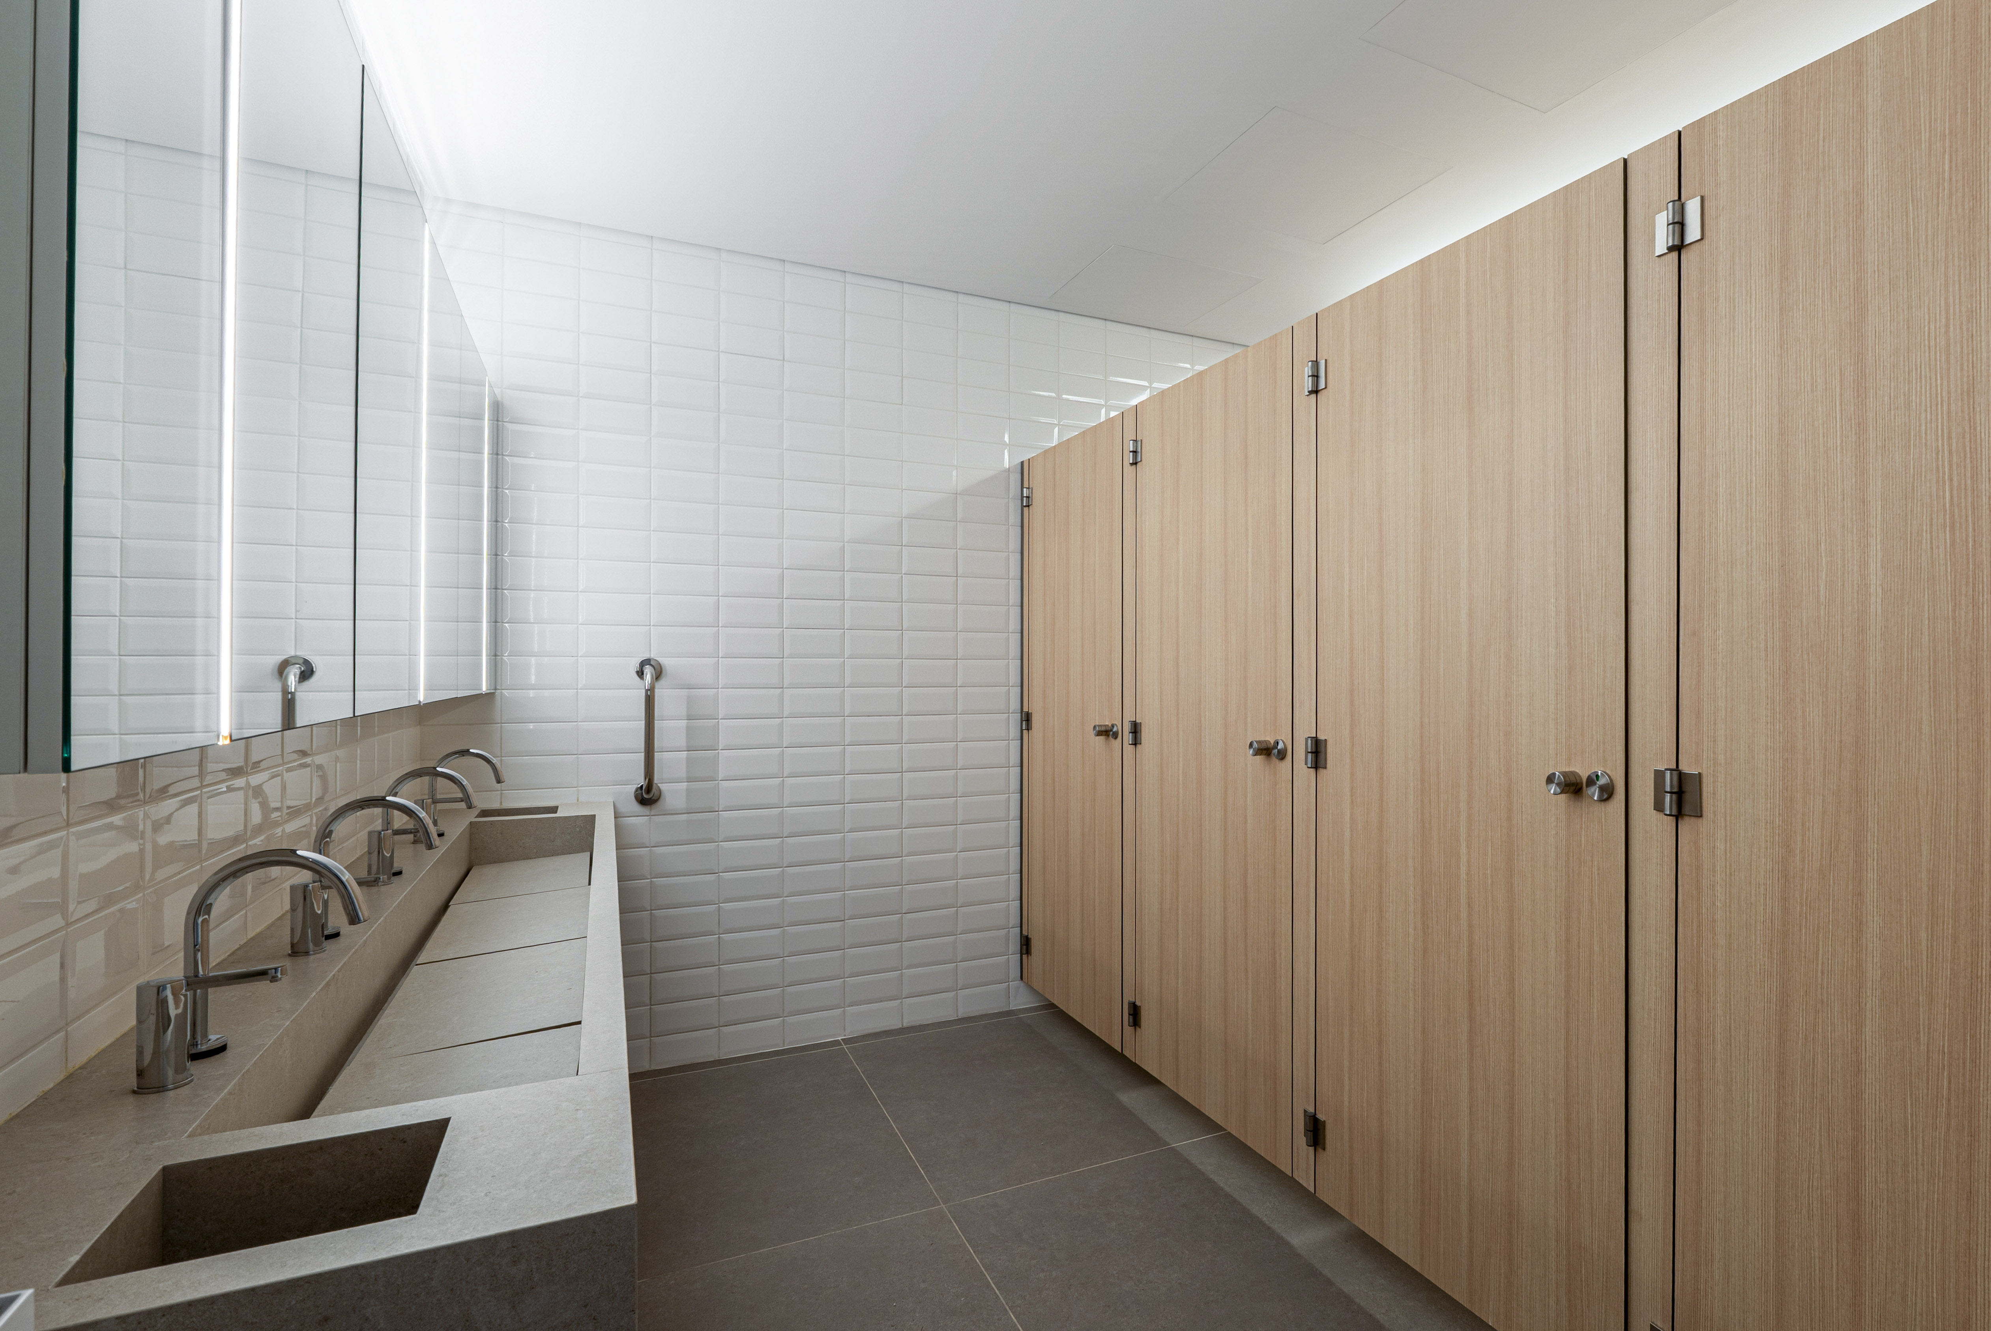
Edifício Viva!
Imagens do Empreendimento
Fonte: Hedge Investments

Slide 7
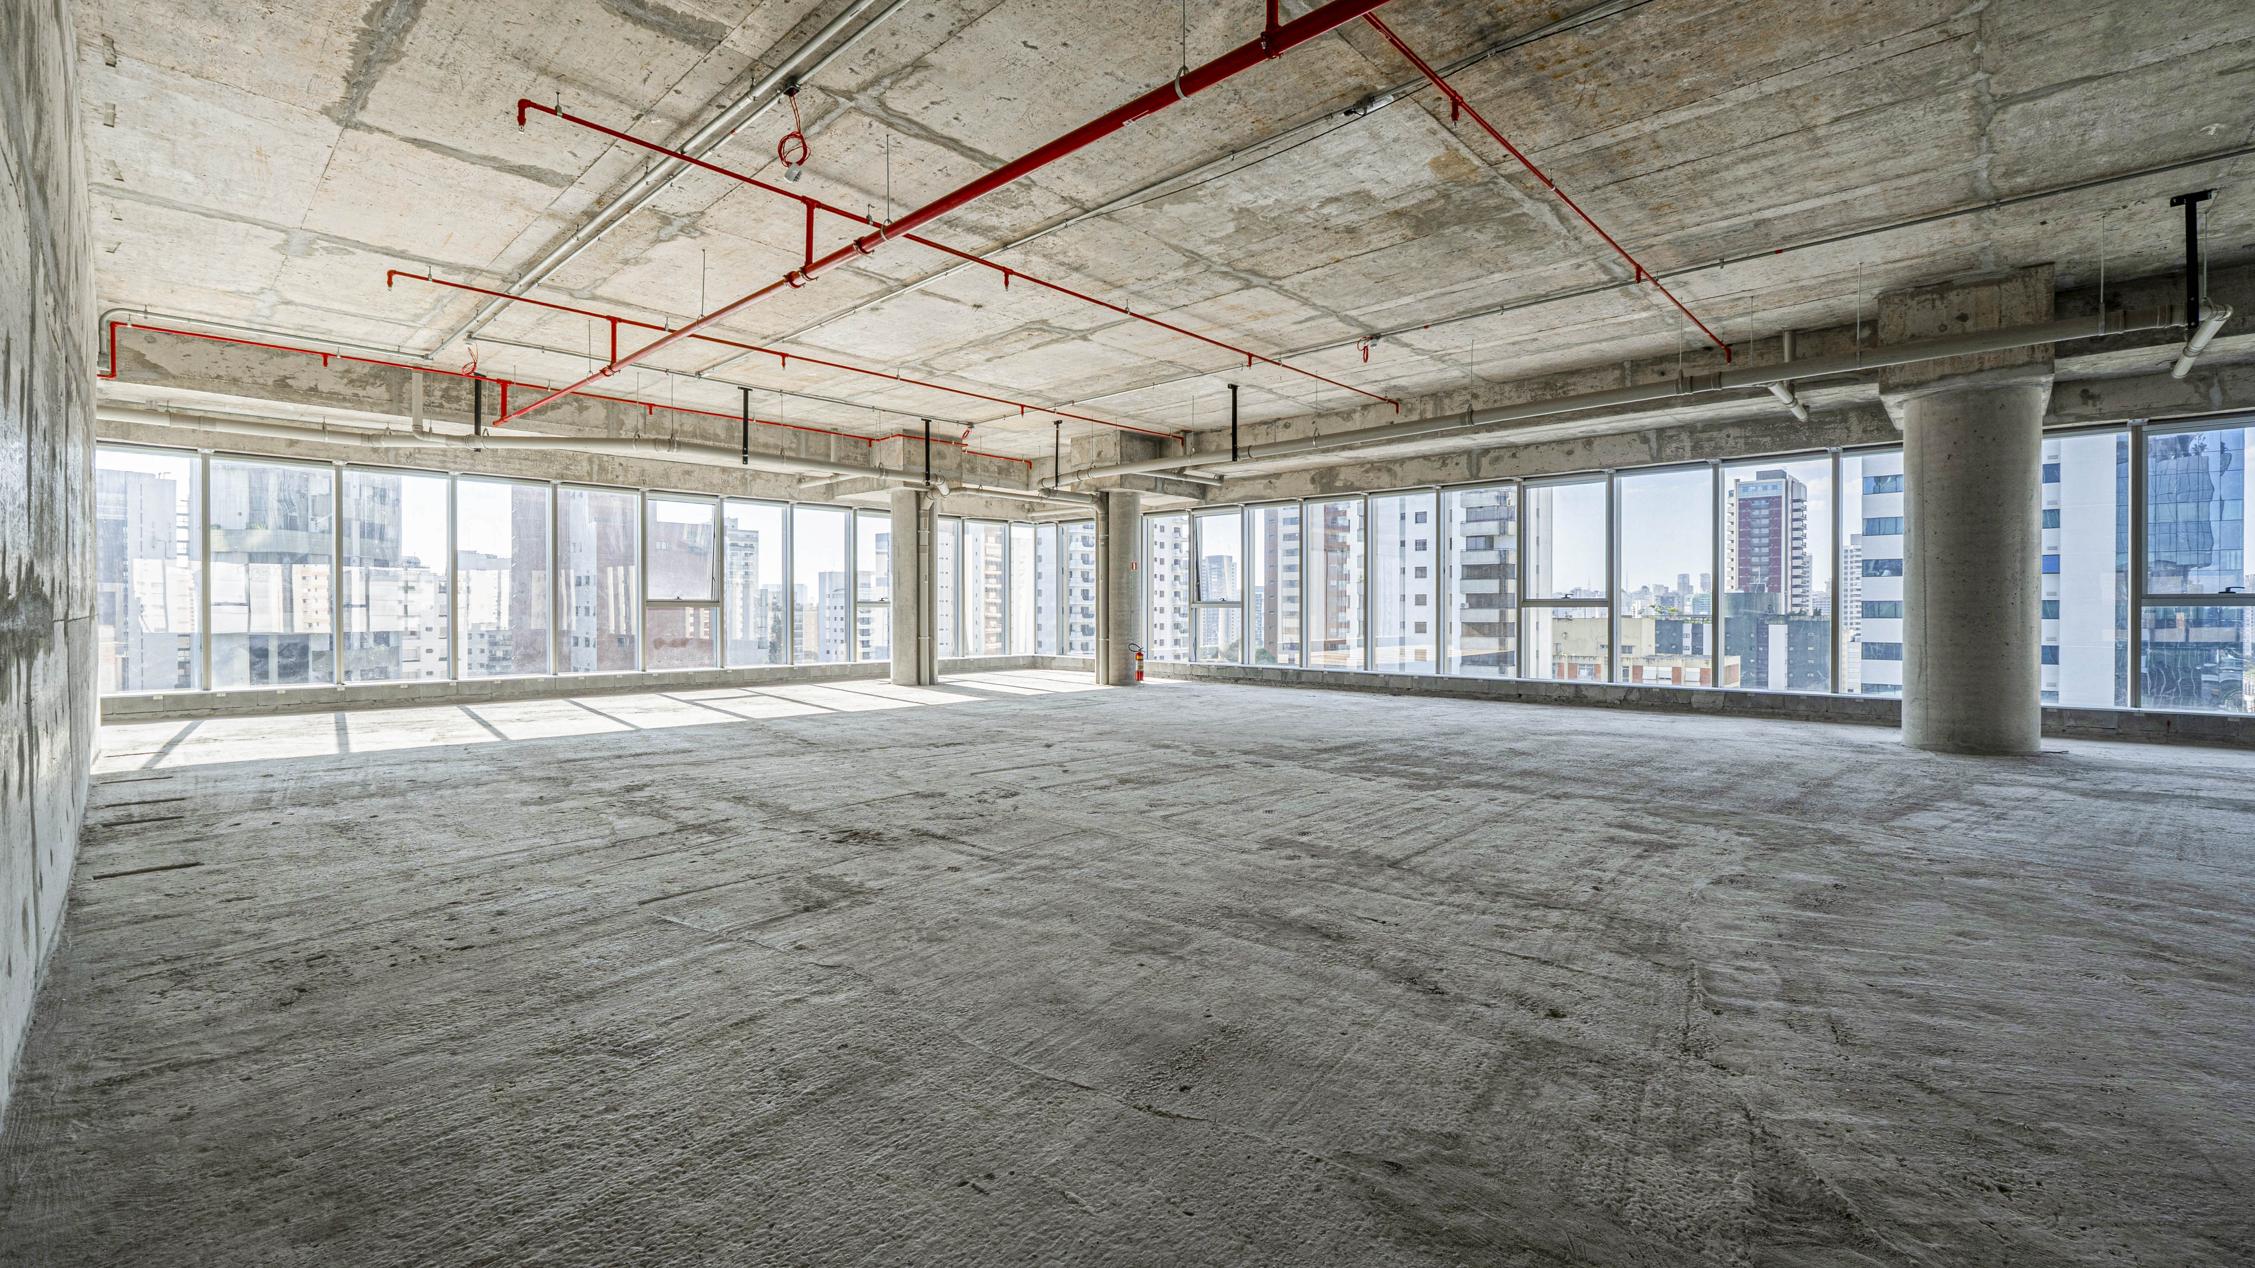
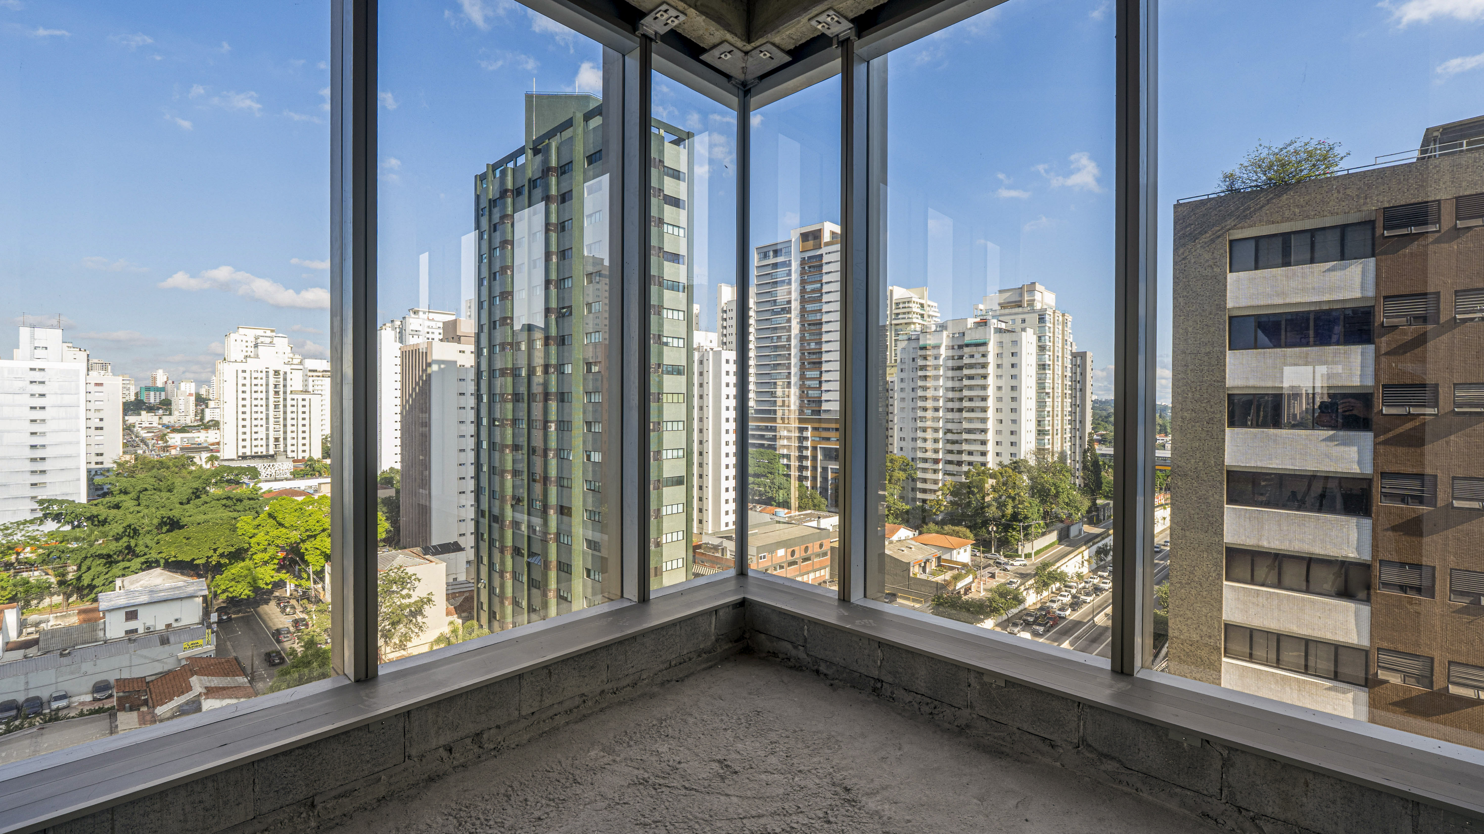
Edifício Viva!
Imagens do Empreendimento
Fonte: Hedge Investments

Slide 8
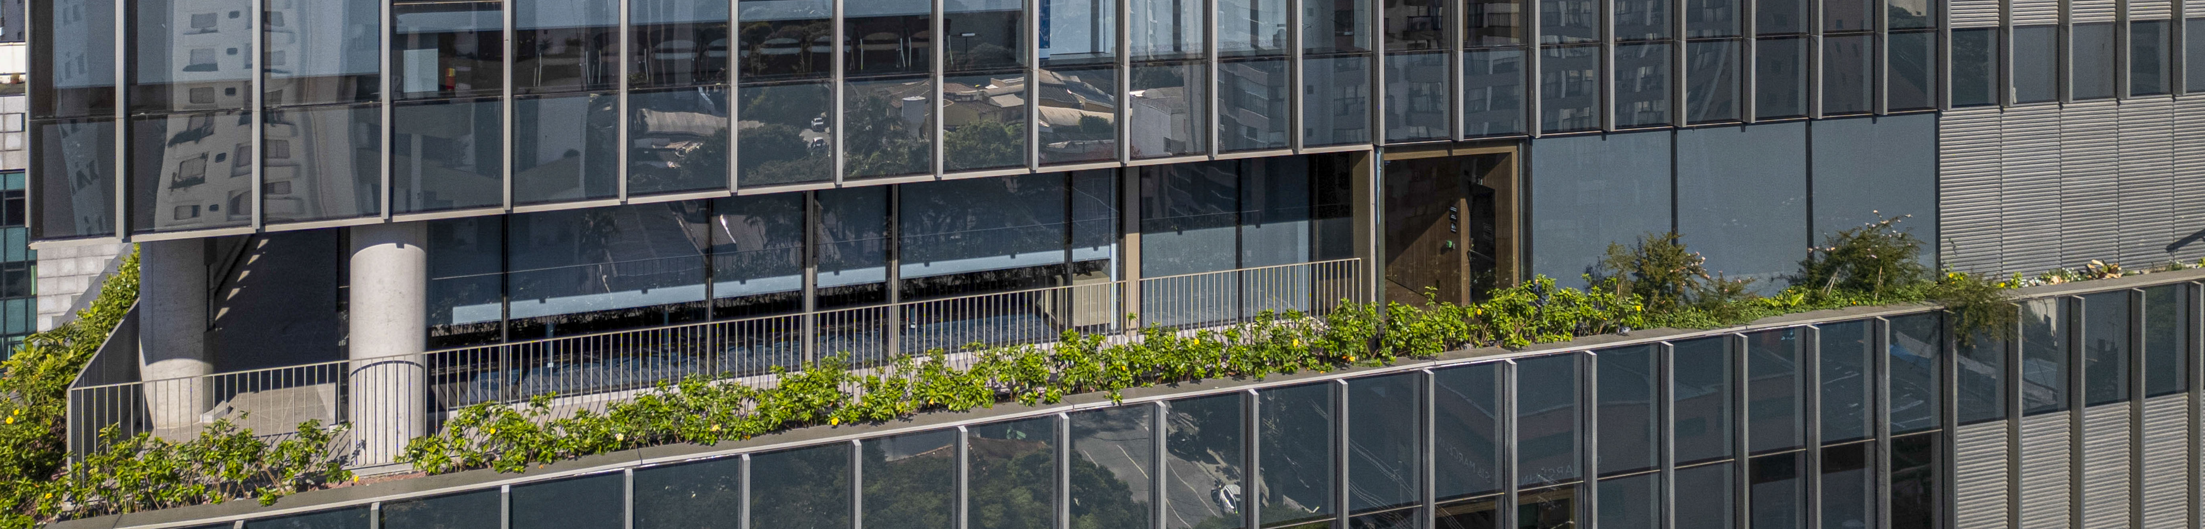
Andares Disponíveis

Slide 9
Quadro de áreas
Edifício Viva!
ANDAR | CONJUNTO | ÁREA PRIVATIVA | ÁREA BOMA
Térreo | 101 | 941,40 | 1248,60
1º | 201 | 917,30 | 1233,79
2º | 301 | 925,30 | 1240,07
3º | 401 | 793,30 | 1209,98
4º | 501 | 944,05 | 1262,11
5° | 601 | 938,95 | 1256,06
6º | 701 | 944,05 | 1262,11
7º | 801 | 938,95 | 1256,06
8º | 901 | 812,50 | 1223,01
9º | 1001 | 940,70 | 1246,13
10º | 1101 | 902,40 | 1204,77
11º | 1201 | 919,65 | 1274,93
12º | 1301 | 833,05 | 1280,91
13º | 1401 | 945,25 | 1308,93
14º | 1501 | 945,25 | 1308,93
15º | 1601 | 945,25 | 1308,93
16º | 1701 | 945,25 | 1308,93
17º | 1801 | 945,25 | 1308,93
18º | 1901 | 884,65 | 1264,55
Cobertura | 101
Locado
Disponível

Slide 10
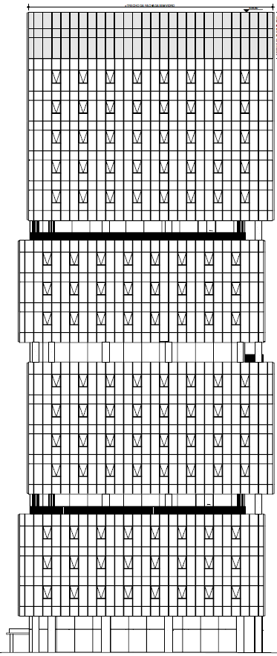
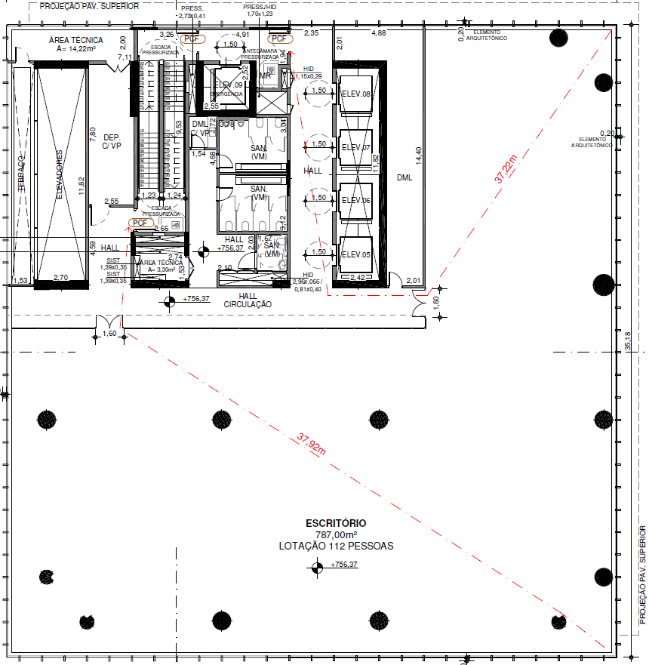
Edifício Viva!
Bloco A – 1º Pavimento
Av. Ver. José Diniz
Rua Vieira de Marais

Slide 11
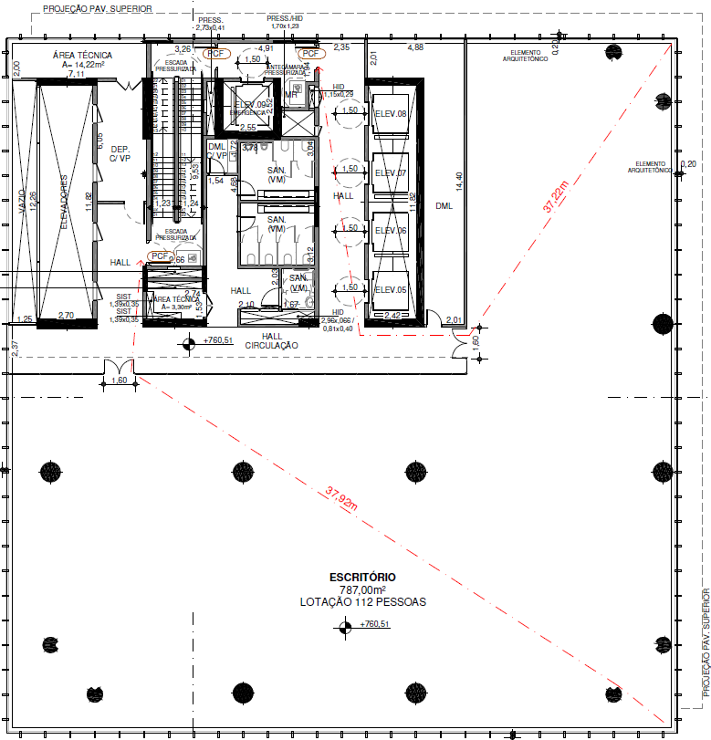
Edifício Viva!
Bloco A – 2º Pavimento
Av. Ver. José Diniz
Rua Vieira de Marais

Slide 12
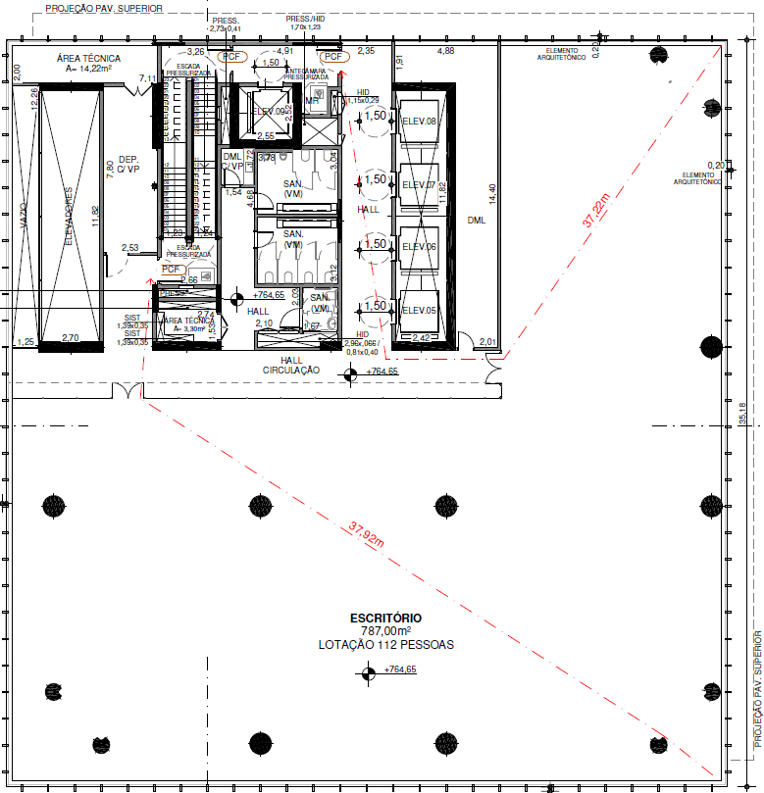
Edifício Viva!
Bloco A – 3º Pavimento
Av. Ver. José Diniz
Rua Vieira de Marais

Slide 13
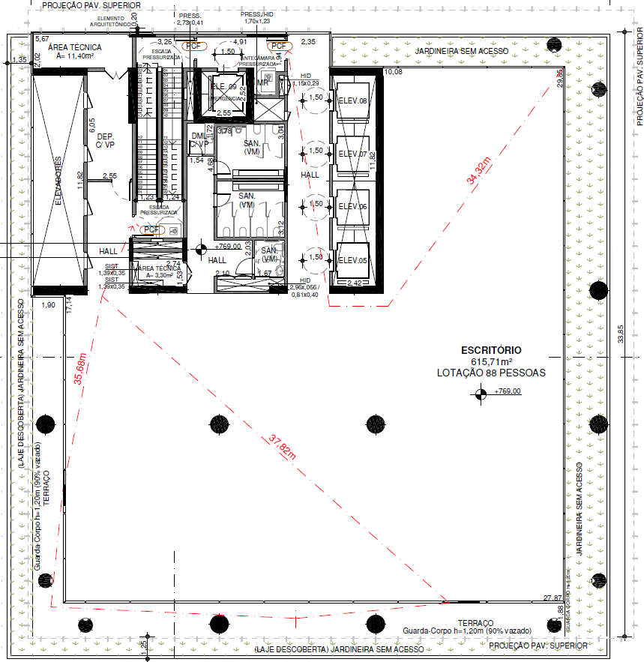
Edifício Viva!
Garden – 4º Pavimento
Av. Ver. José Diniz
Rua Vieira de Marais

Slide 14
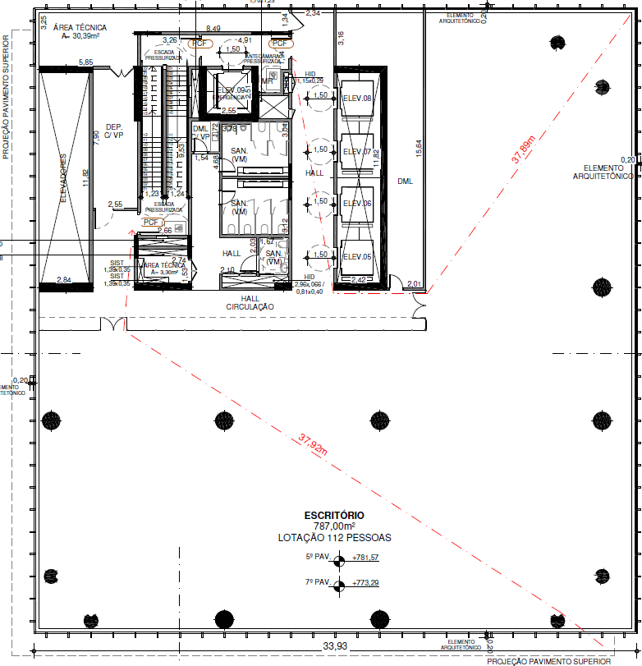
Edifício Viva!
Bloco B – 5º Pavimento
Av. Ver. José Diniz
Rua Vieira de Marais

Slide 15
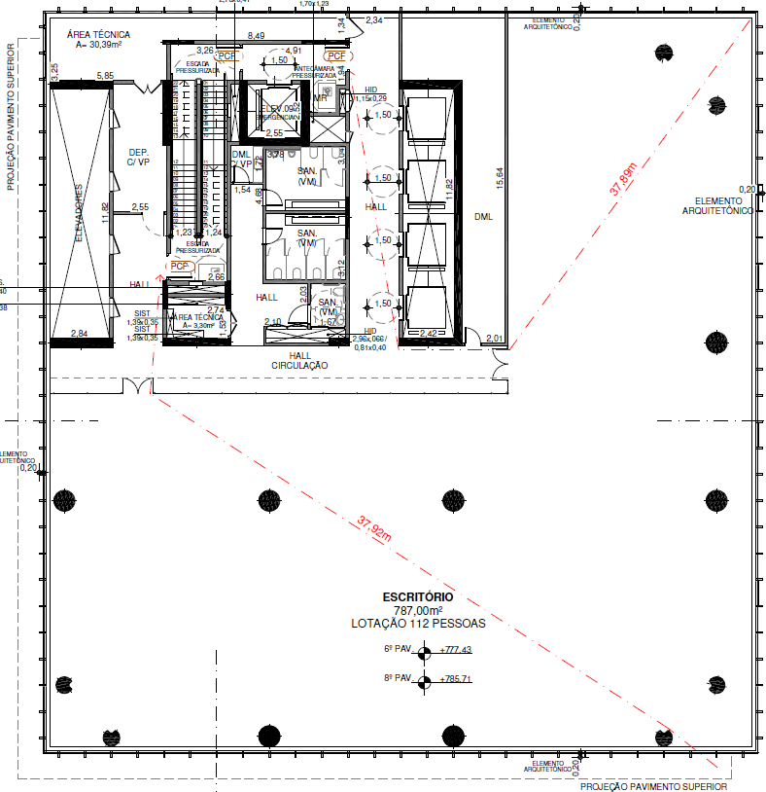
Edifício Viva!
Bloco B – 6º Pavimento
Av. Ver. José Diniz
Rua Vieira de Marais

Slide 16
Edifício Viva!
Bloco B – 7º Pavimento
Av. Ver. José Diniz
Rua Vieira de Marais

Slide 17
Edifício Viva!
Bloco B – 8º Pavimento
Av. Ver. José Diniz
Rua Vieira de Marais

Slide 18
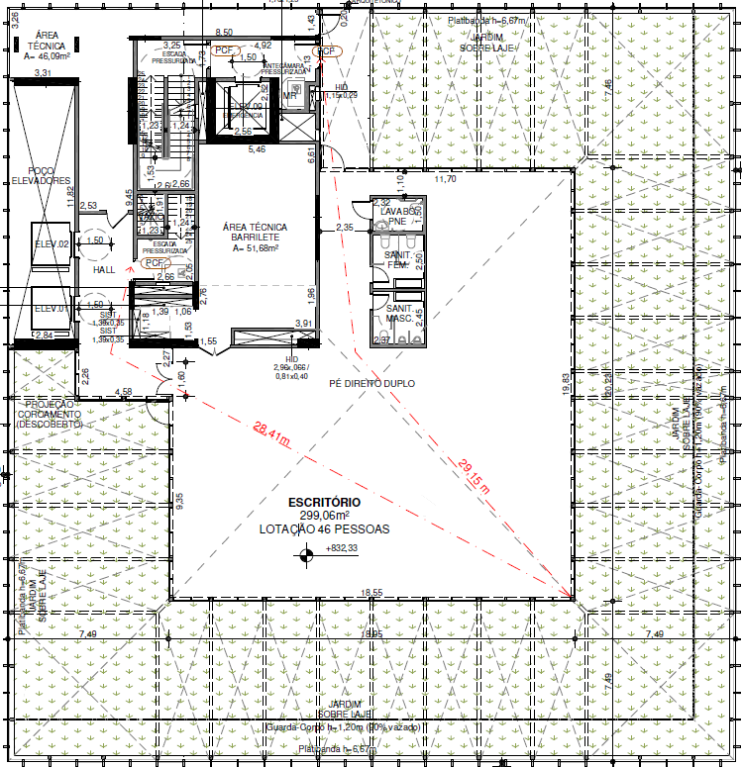
Edifício Viva!
Cobertura
Av. Ver. José Diniz
Rua Vieira de Marais

Slide 19
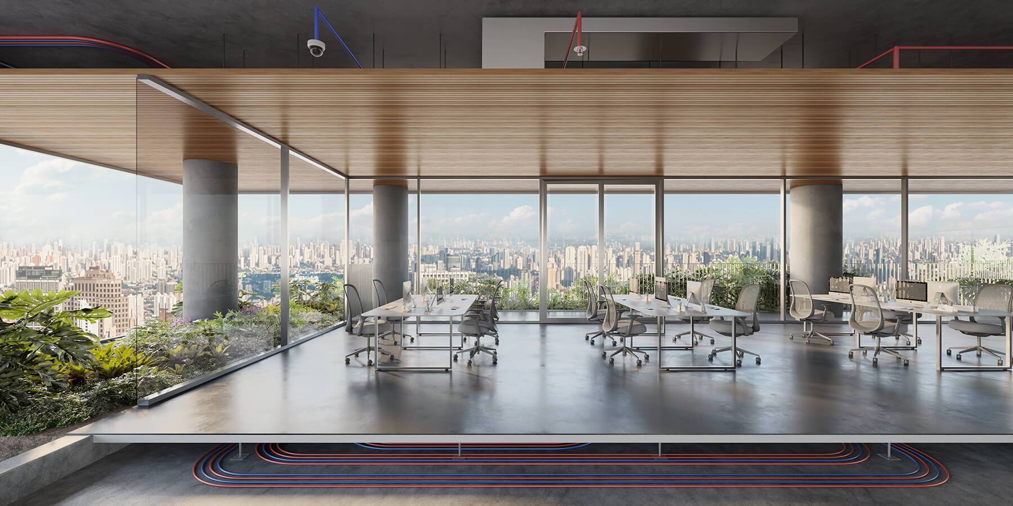
Edifício Viva!
Renderização Arquitetônica – Pavimento
Fonte: CBRE

